Slide 2
স্বাগতম

Slide 3
নিবেদিতা ভট্টাচার্য্য
সহকারি শিক্ষক
গাছবান সরকারি প্রাথমিক বিদ্যালয়
খাগড়াছড়ি সদর

Slide 4
শ্রেণি--পঞ্চম
বিষয়-- বাংলাদেশ ও বিশ্বপরিচয়
অধ্যায় – ৮
নারী পুরুষ সমতা

Slide 5
শিখনফল ২.১.২- সমাজে নারীর অবদান উল্লেখ করতে পারবে ।

Slide 6
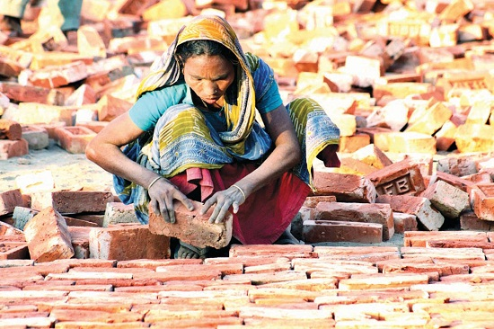

Slide 7
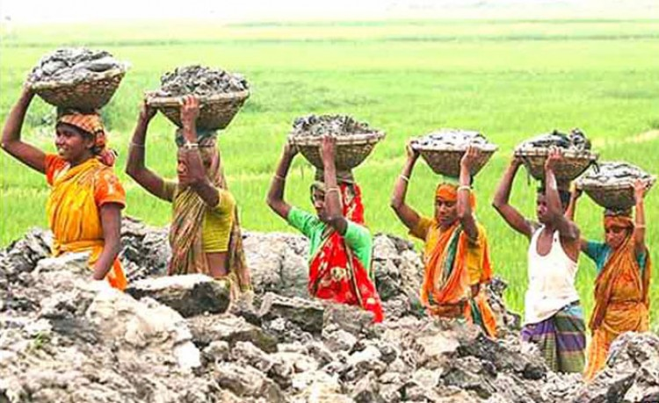

Slide 8
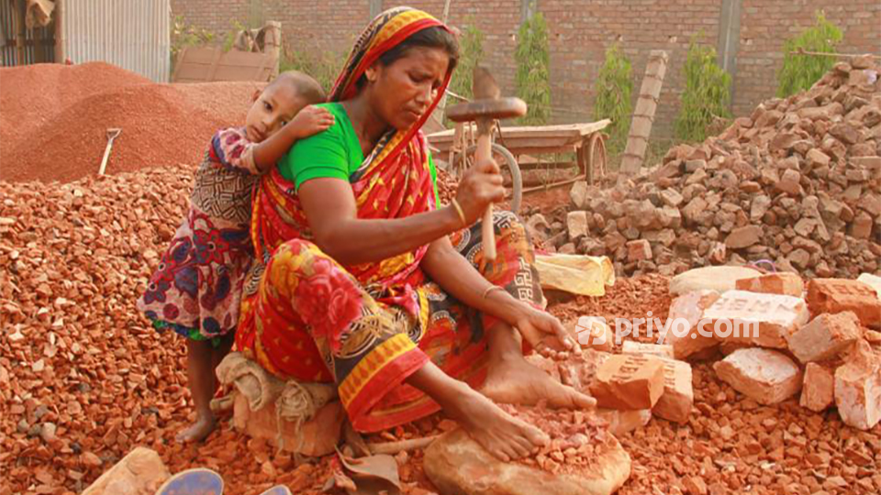

Slide 9
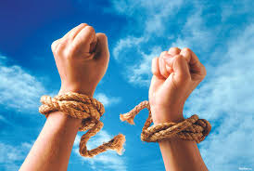
আজ আমরা জানবো
আন্তর্জাতিক নারী দিবস

Slide 10
১৮৫৭ সাল ৮ই মার্চ

Slide 11
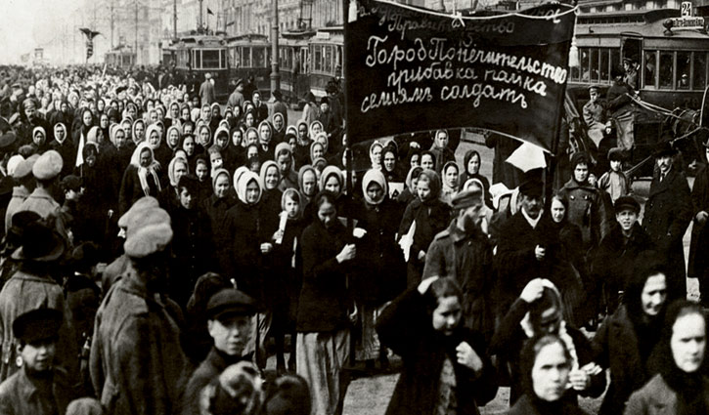

Slide 12
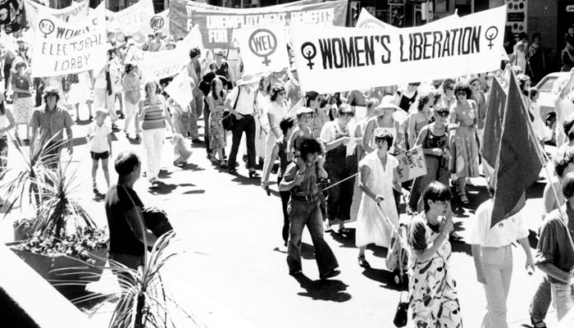

Slide 13
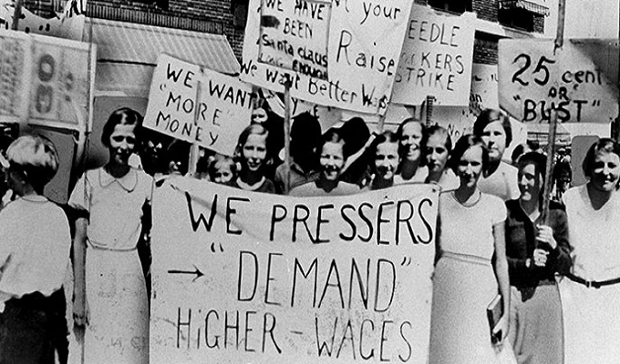

Slide 14
১৮৫৭ সালের ৮ই মার্চ নিউইয়র্ক শহরে একটি পোষাক কারখানায় নারী পোষাক শ্রমিকেরা ন্যায্য মজুরি ও শ্রমের দাবিতে আন্দোলন করেন। এই আন্দোলনের মূল লক্ষ্য ছিল পুরুষের সমান মজুরি এবং দৈনিক আট ঘন্টা শ্রমের দাবি ।

Slide 15
১৯০৮ সাল,নিউইয়র্ক

Slide 16
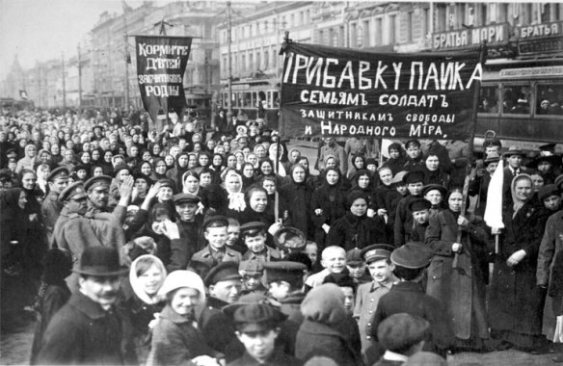

Slide 17
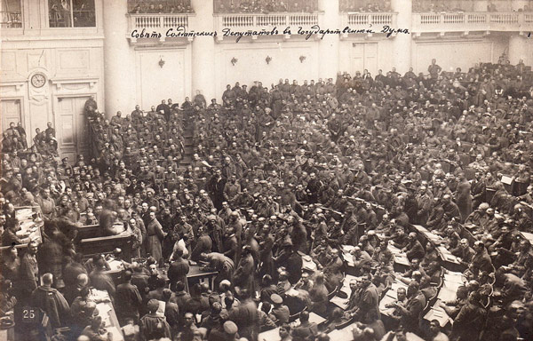

Slide 18
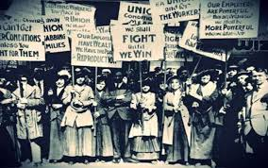
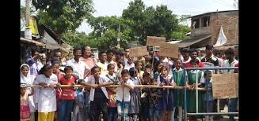
অতিরিক্ত শ্রম শিশু শ্রম

Slide 19
১৯০৮ সালের ৮ই মার্চ নিউইয়র্কের নারী শ্রমিকরা আরেকটি প্রতিবাদ সমাবেশ করেন। ১৪ দিন ধরে এই প্রতিবাদ চলে । এতে অংশগ্রহন করেছিল ২০ হাজার নারী শ্রমিক।
কর্মক্ষেত্রে অতিরিক্ত শ্রম এবং শিশুশ্রম বন্ধের দাবিতে তারা এ আন্দোলন করেন । কর্মক্ষেত্রে এই আন্দোলন নারীদের ঐক্যবদ্ধতার একটি বড় উদাহরণ।

Slide 20
১৯১০ সাল

Slide 21
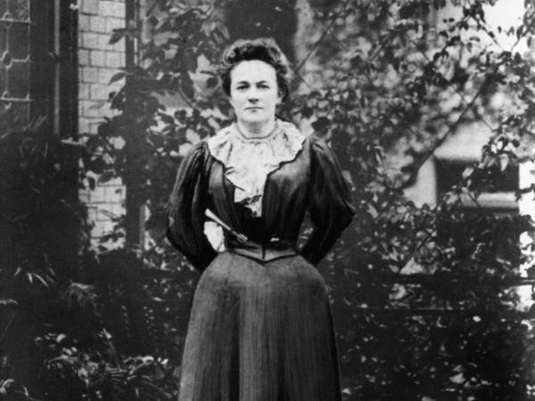
সমাজতান্ত্রিক ক্লারা জেটকিন

Slide 22
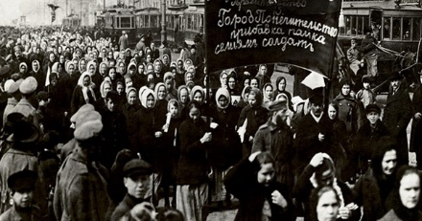
১৯১০ সালে দ্বিতীয় আন্তর্জাতিক সমাজতান্ত্রিক সম্মেলনে জার্মান সমাজতান্ত্রিক ক্লারা জেটকিন নারীর ভোটাধিকার ও নারী দিবসের দাবি জানান ।

Slide 23
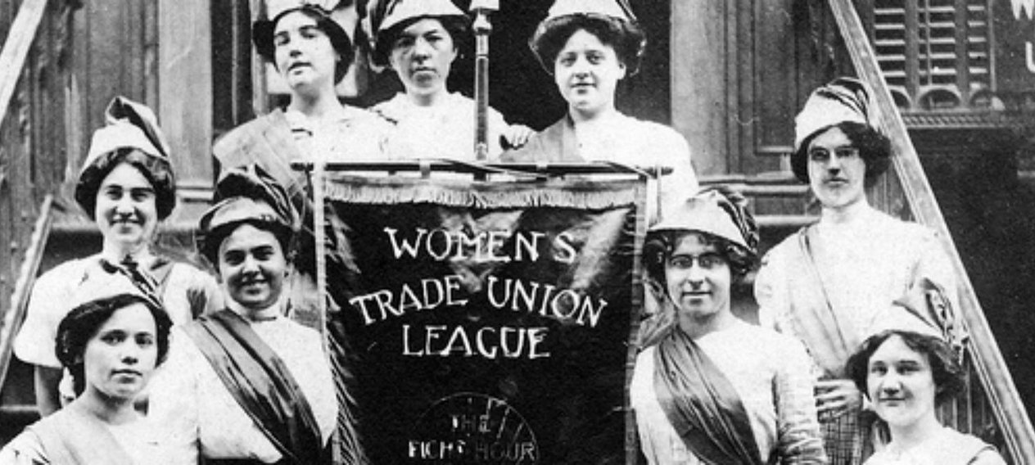
১৯১৩ সালে ফেব্রুয়ারি মাসের শেষ রবিবার নারী দিবস পালন হয় ।

Slide 24
১৯৭৭ সাল, ৮ই মার্চ
জাতিসংঘ

Slide 25
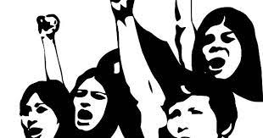
১৯৭৭ সালে ৮ ই মার্চ কে “ আন্তর্জাতিক নারী দিবস” হিসেবে পালনের ঘোষণা দেয় জাতিসংঘ

Slide 26
৬৬ পৃষ্ঠা

Slide 27
নিচের প্রশ্নগুলোর উত্তর দাও
কত তারিখ নারী দিবস পালন করা হয় ?
৮ই মার্চ নারী দিবস পালন হয় ।
জাতিসংঘ কখন নারী দিবস পালনের ঘোষণা দেয় ?
৮ই মার্চ ।

Slide 28
১৯০৮ সালে প্রতিবাদ সমাবেশে কতজন শ্রমিক অংশগ্রহন করেন ?
২০ হাজার শ্রমিক ।
জার্মান সমাজতাত্ত্বিক নারী নেতৃত্ব দানকারীর নাম কী ছিল ?
ক্লারা জেটকিন ।

Slide 29
বাড়ির কাজ
আন্তর্জাতিক নারী দিবসের তাৎপর্য সম্পর্কে ৫ টি বাক্য লিখ ।

Slide 30
সবাইকে ধন্যবাদ

